Slide 1
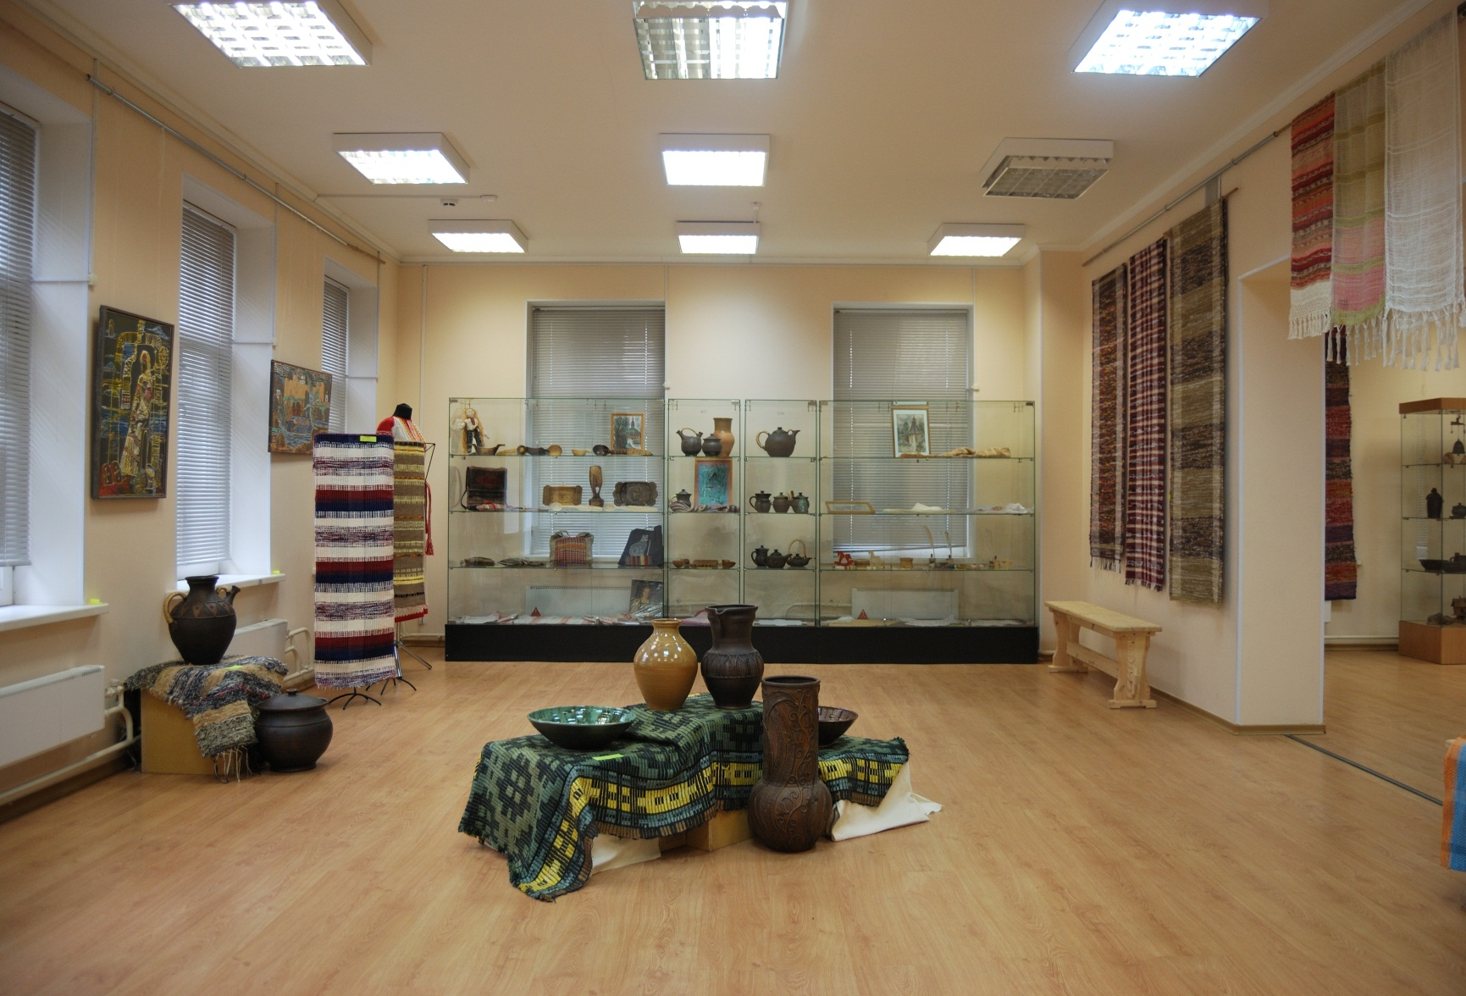
Выставка мастеров Печорского района
ГБУК Псковский областной центр народного творчества
Псков 2012 год

Slide 2
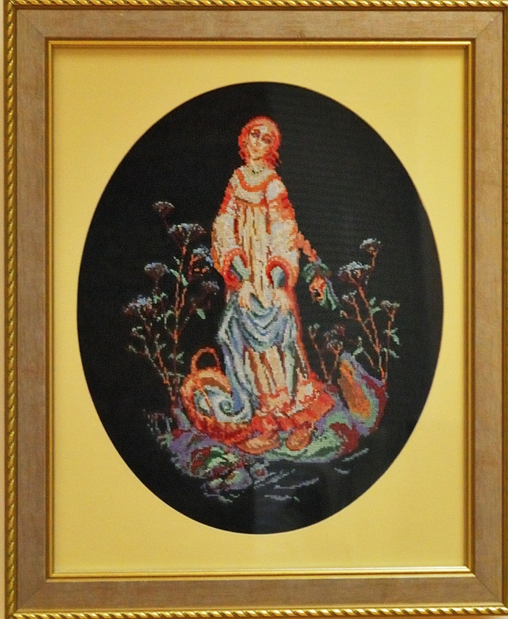
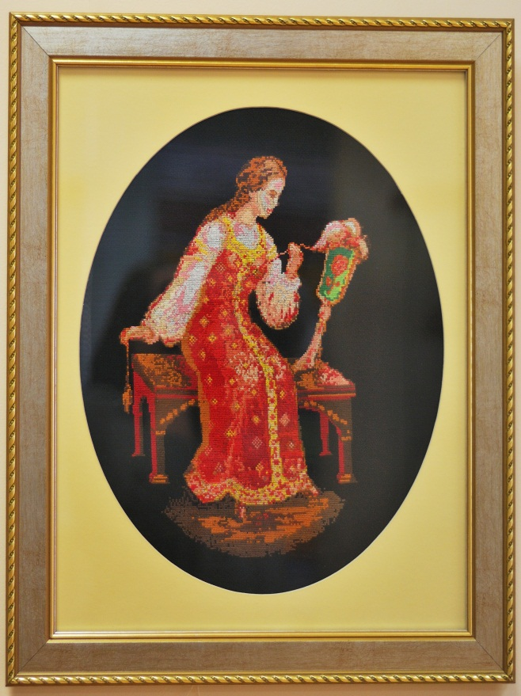
Вышитая картина
Процак Л.П.

Slide 3
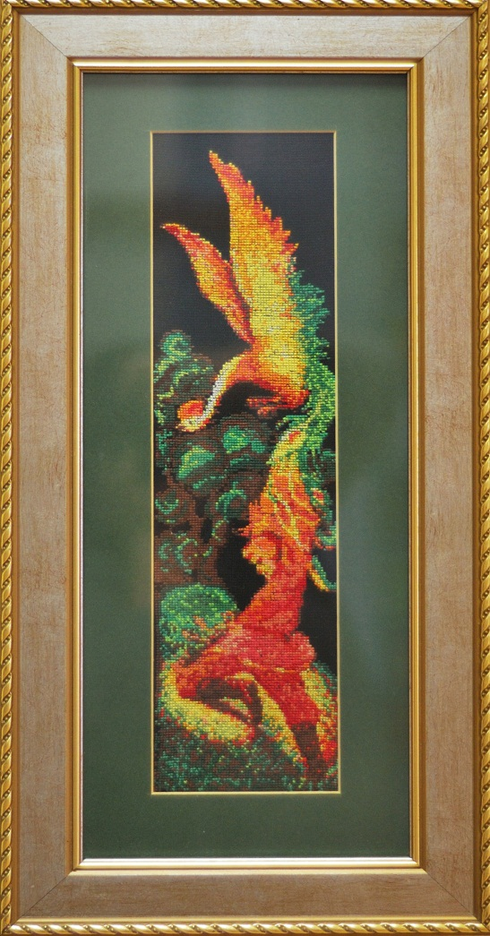
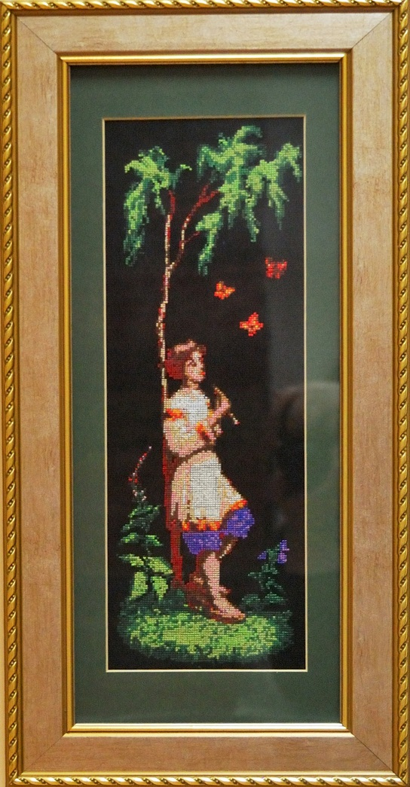
Вышитая картина
Процак Л.П.

Slide 4
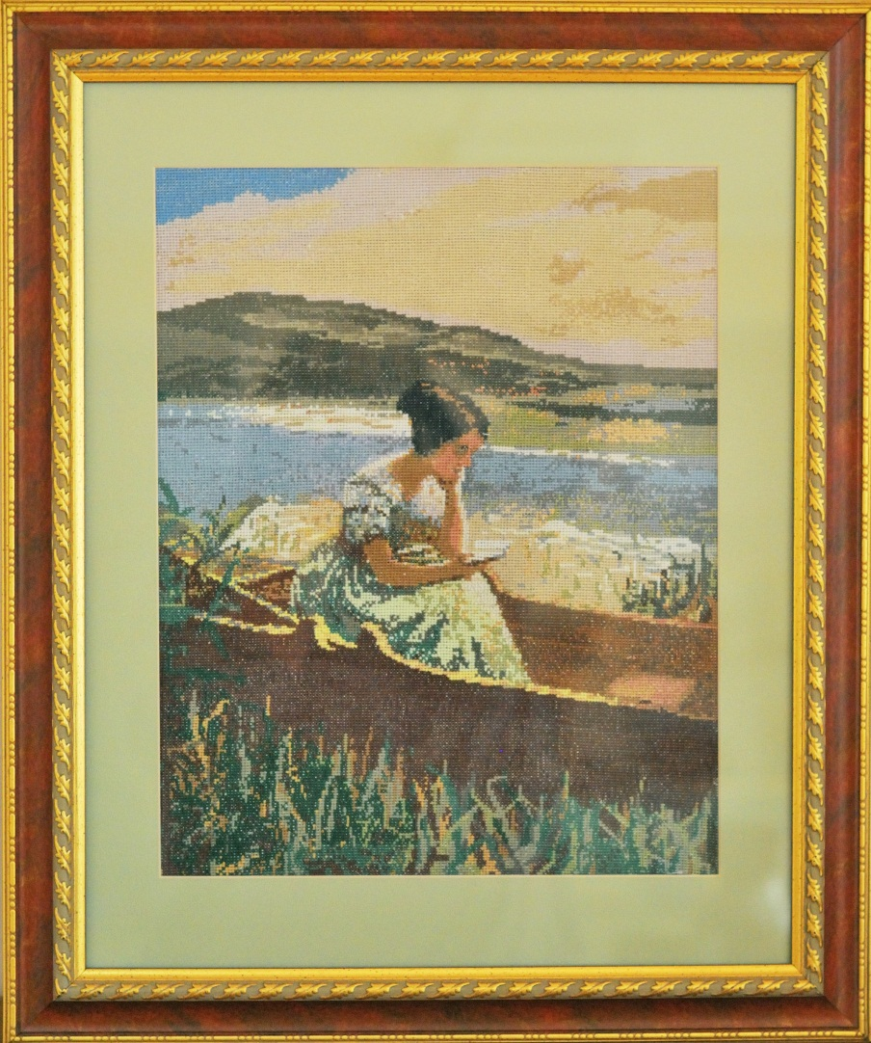
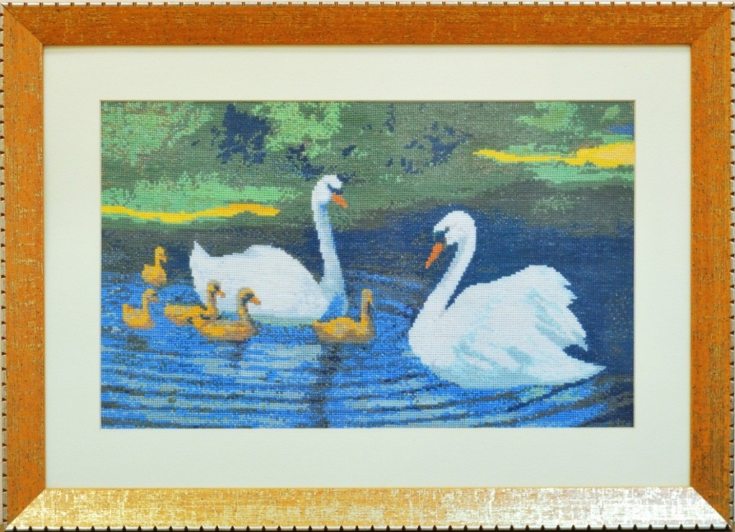
Вышитая картина
Процак Л.П.

Slide 5
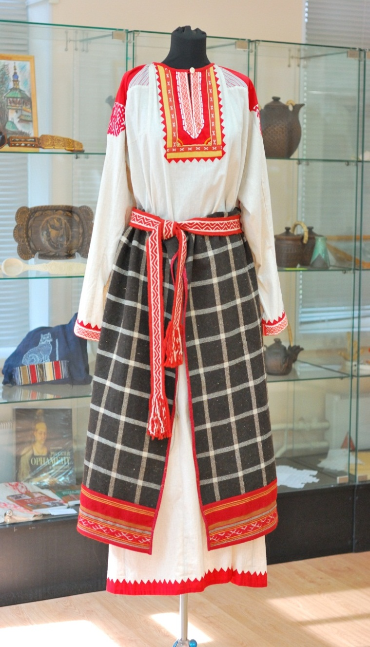
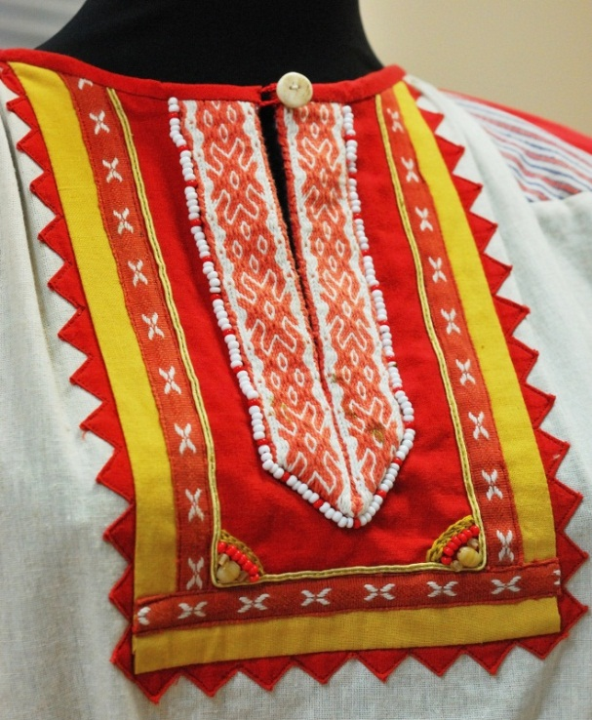
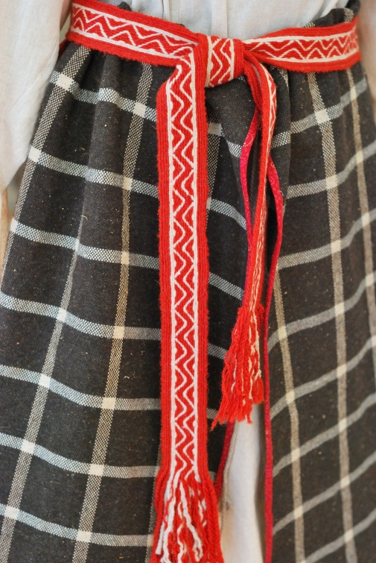
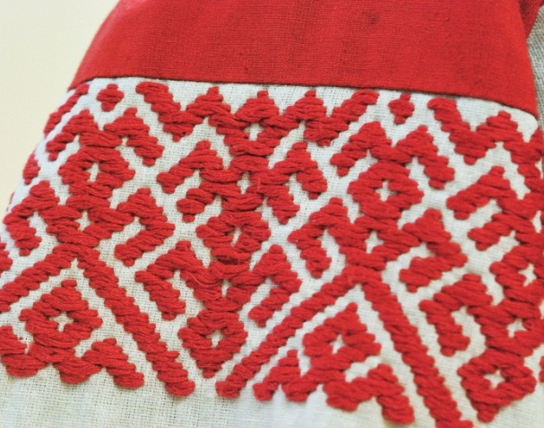
Картюшова Г.И.
Женская рубаха
с поясом,
Понева
(брянский тип)

Slide 6
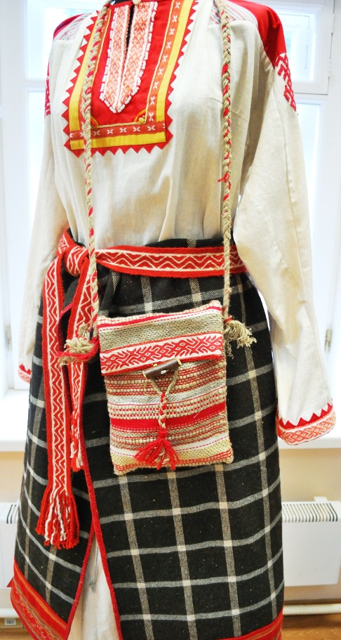
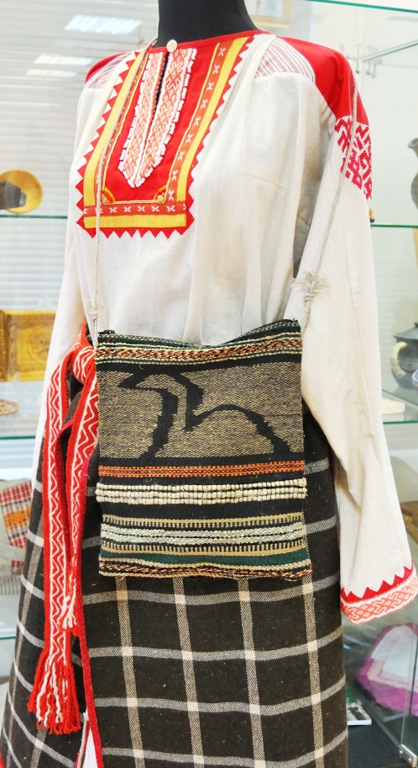
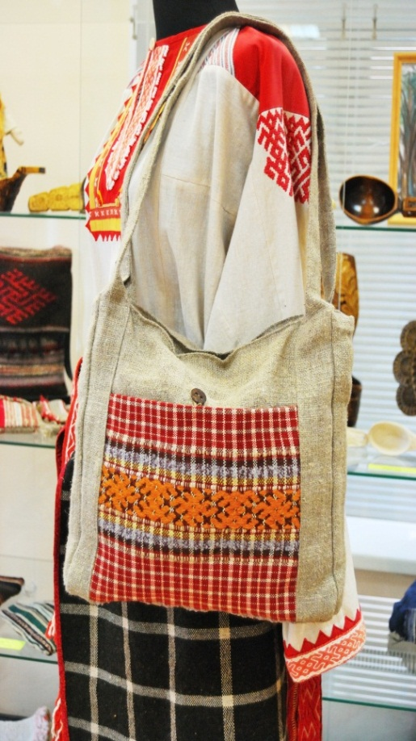
Ручное ткачество
Картюшова Г. И.
Сумочки. Шерсть, лен

Slide 7
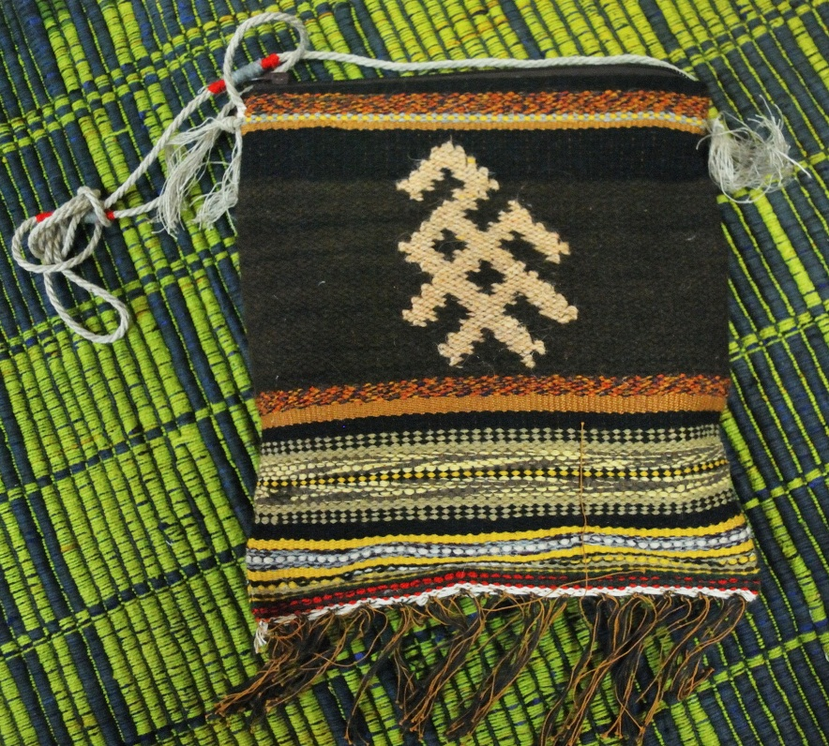
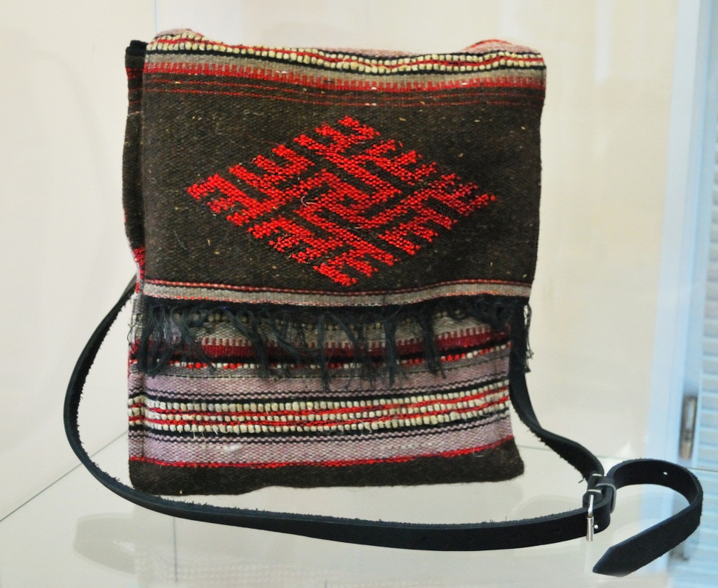
Картюшова Г. И.
Сумочки. Шерсть, лен

Slide 8
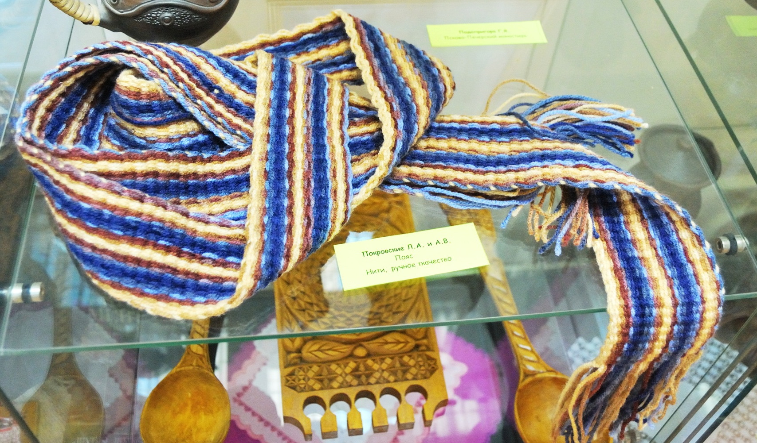
Покровские Л.А. и А.В.
Пояс. Нити, ручное ткачество

Slide 9
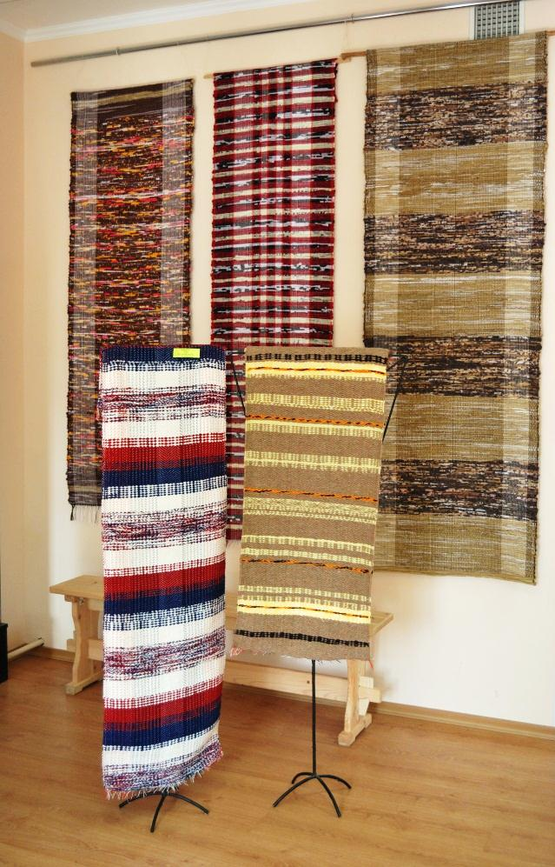
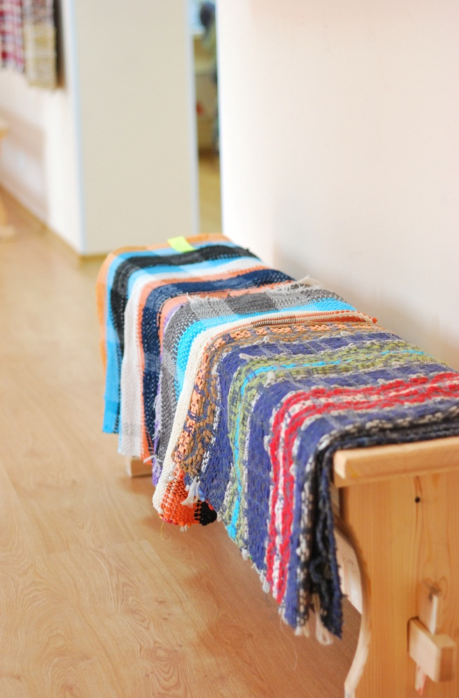
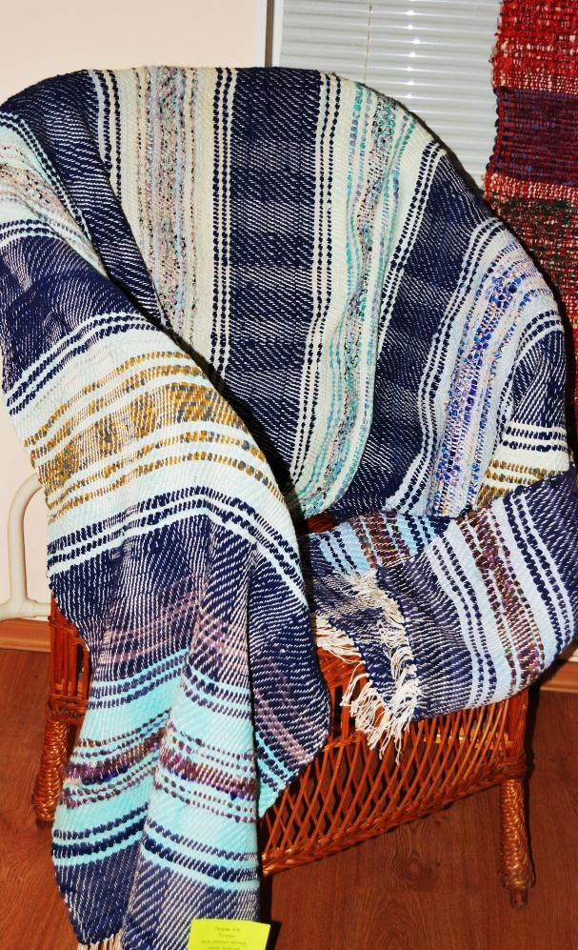
Ручное ткачество. Нити, резаный текстиль
Петрова Н.К.
Коврик для обеда на траве
Петрова Н.К.
Половик
Покровские Л.А. и А.В.
Дорожки

Slide 10
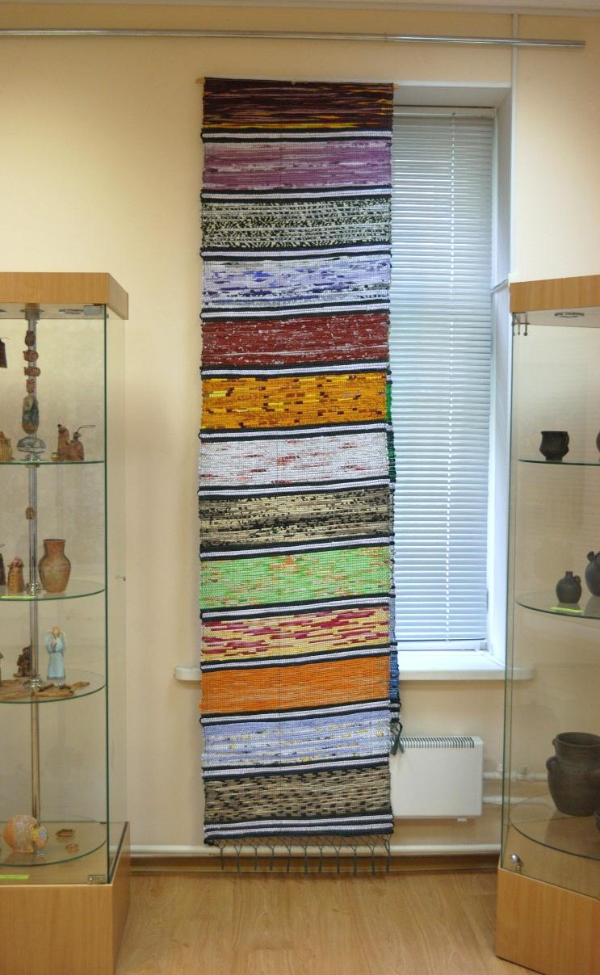
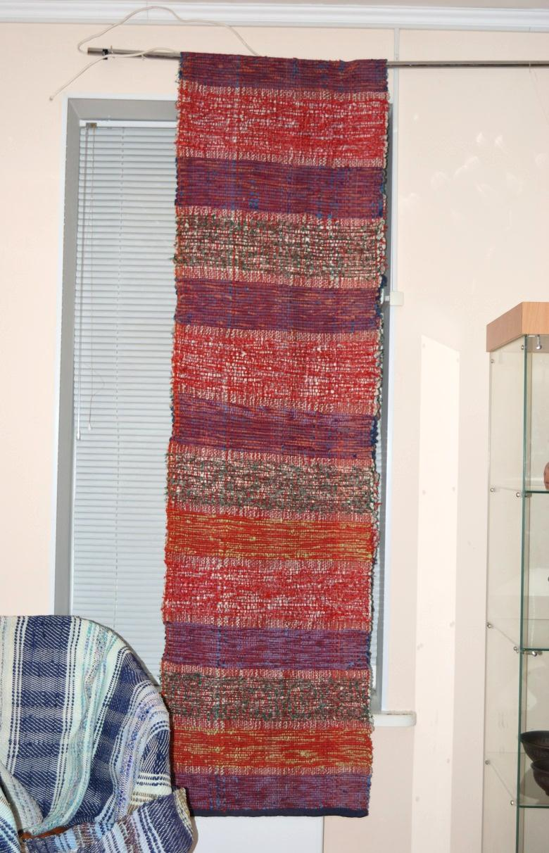
Половики. Ручное ткачество

Slide 11
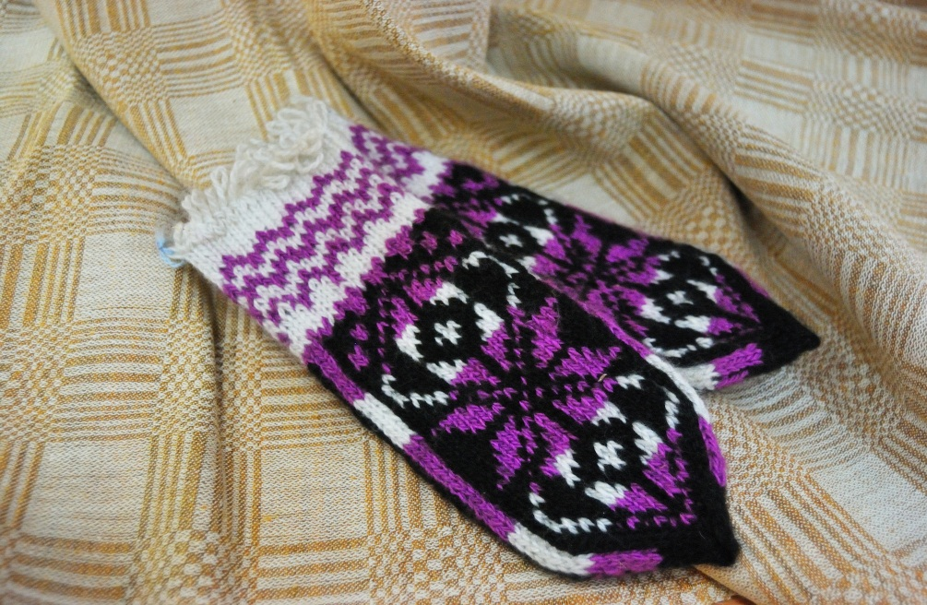
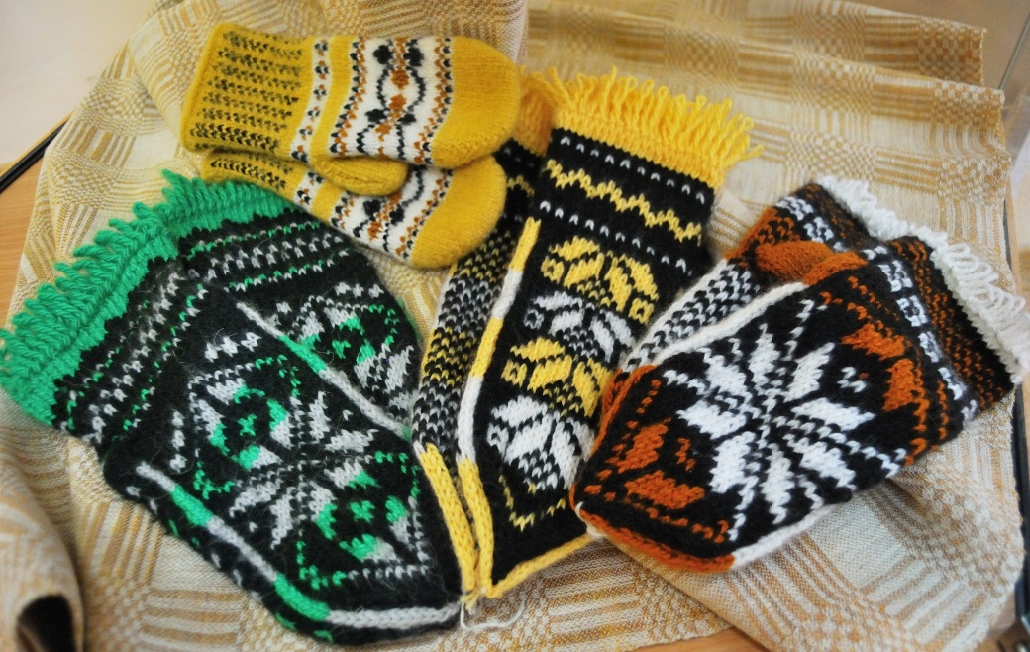
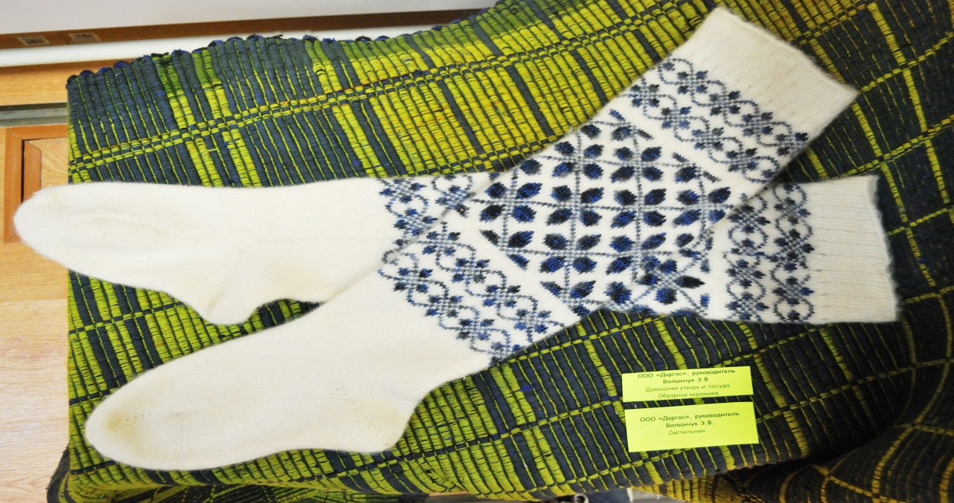
Узорное вязание спицами из шерсти

Slide 12
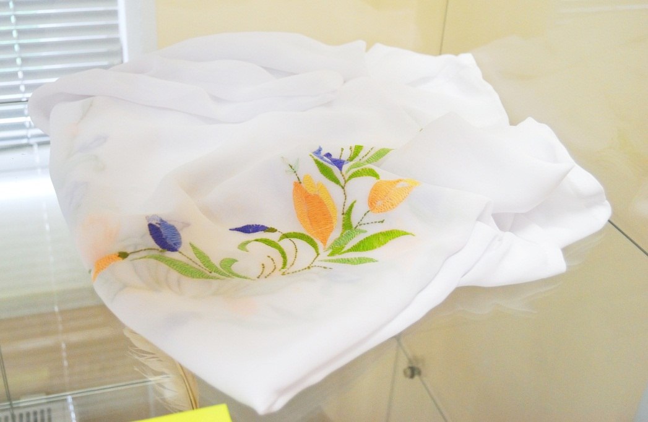
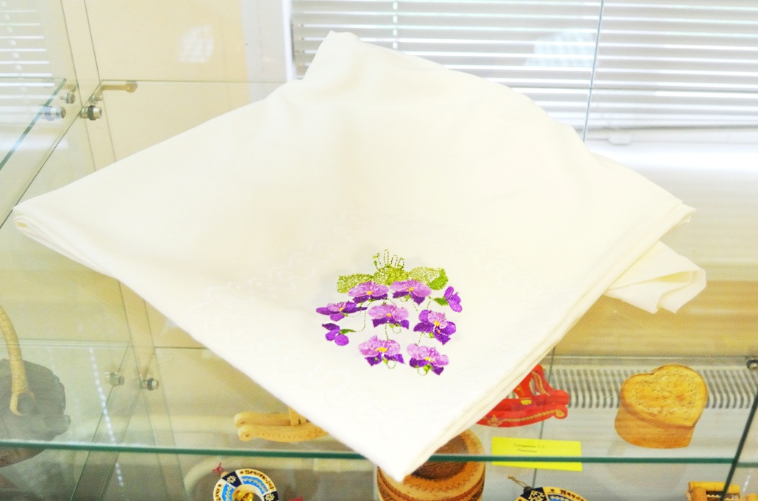
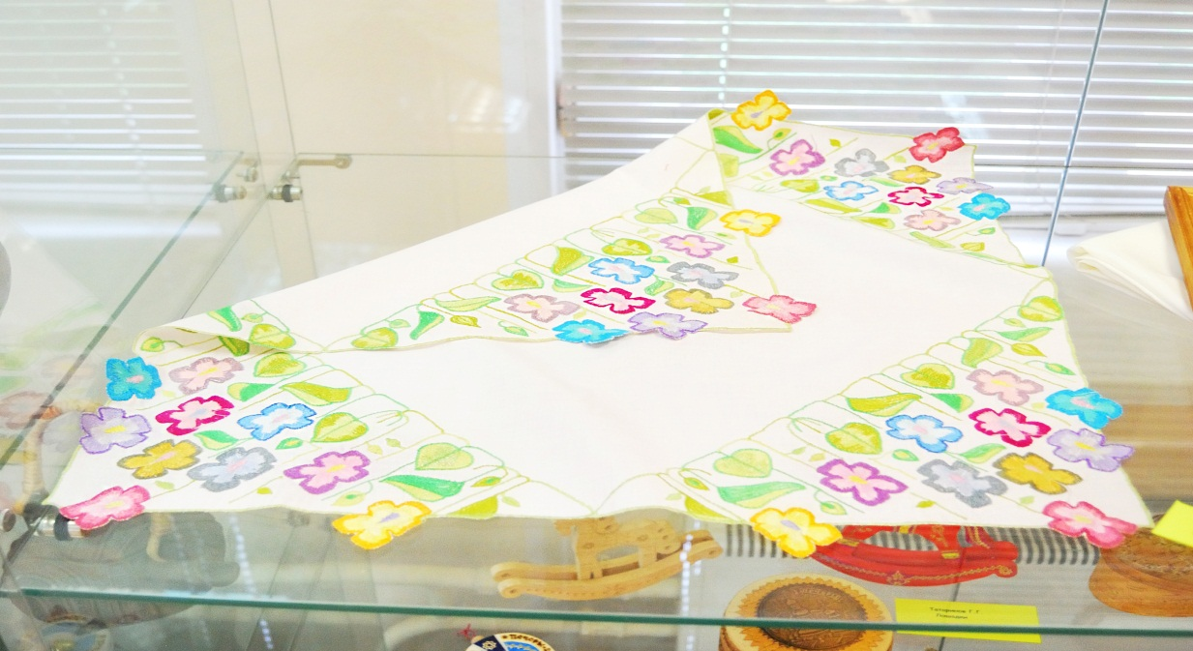
Скипченко Л. А.
Скатерти, вышивка

Slide 13
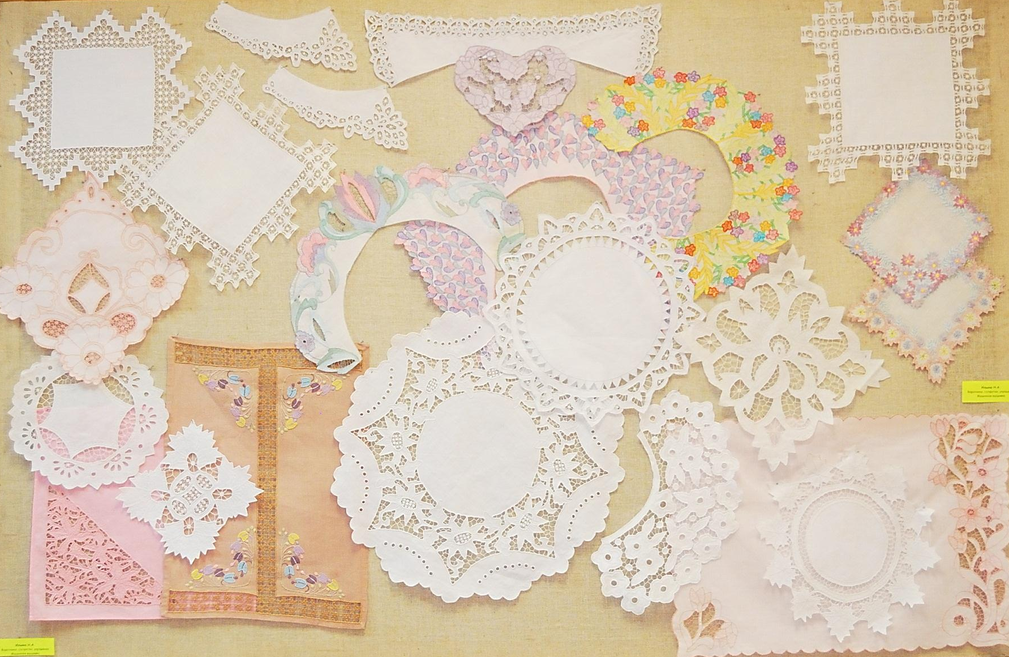
Машинная вышивка
Ильина Н. А. Воротники, салфетки, украшения

Slide 14
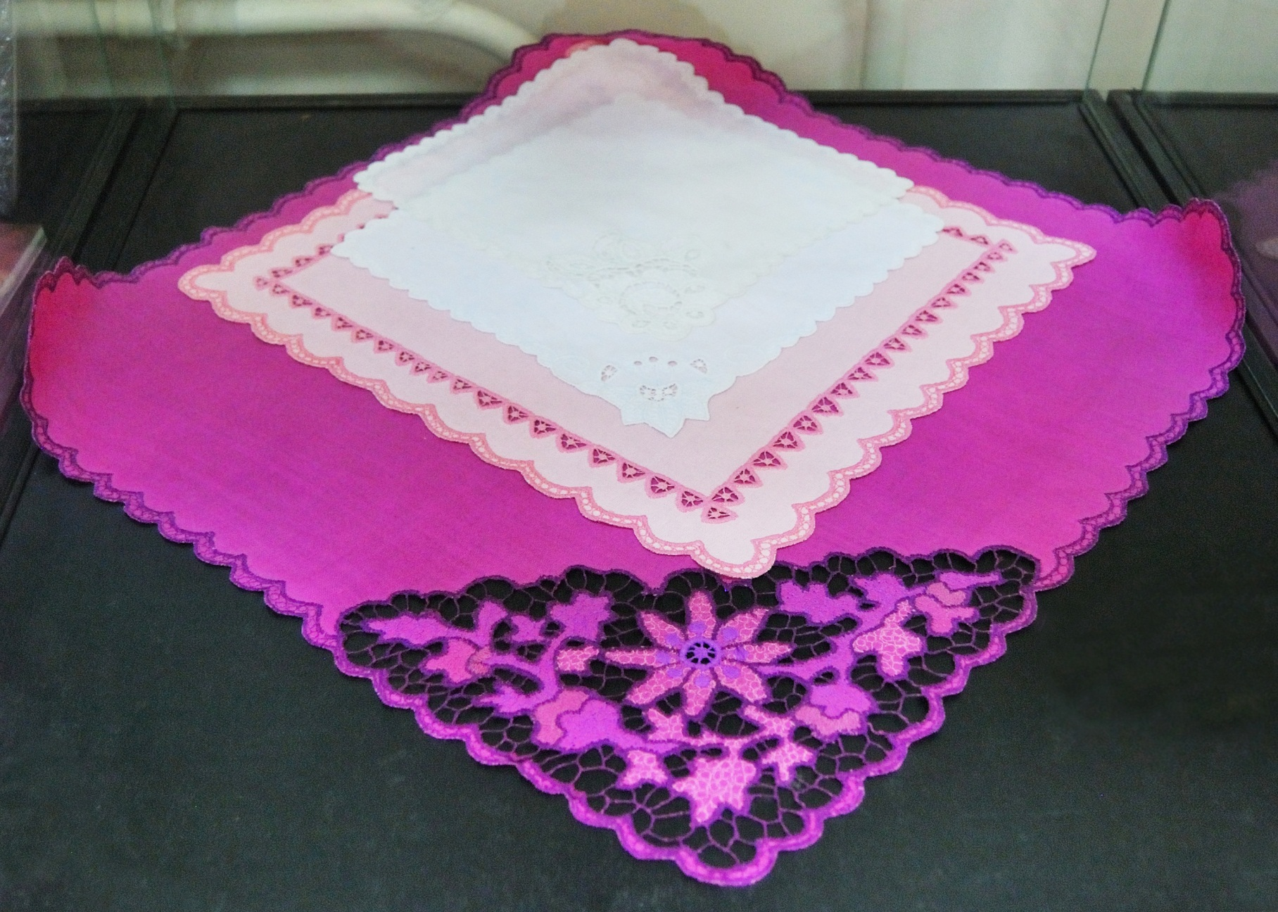
Ильина Н.А. Воротники, салфетки, украшения

Slide 15
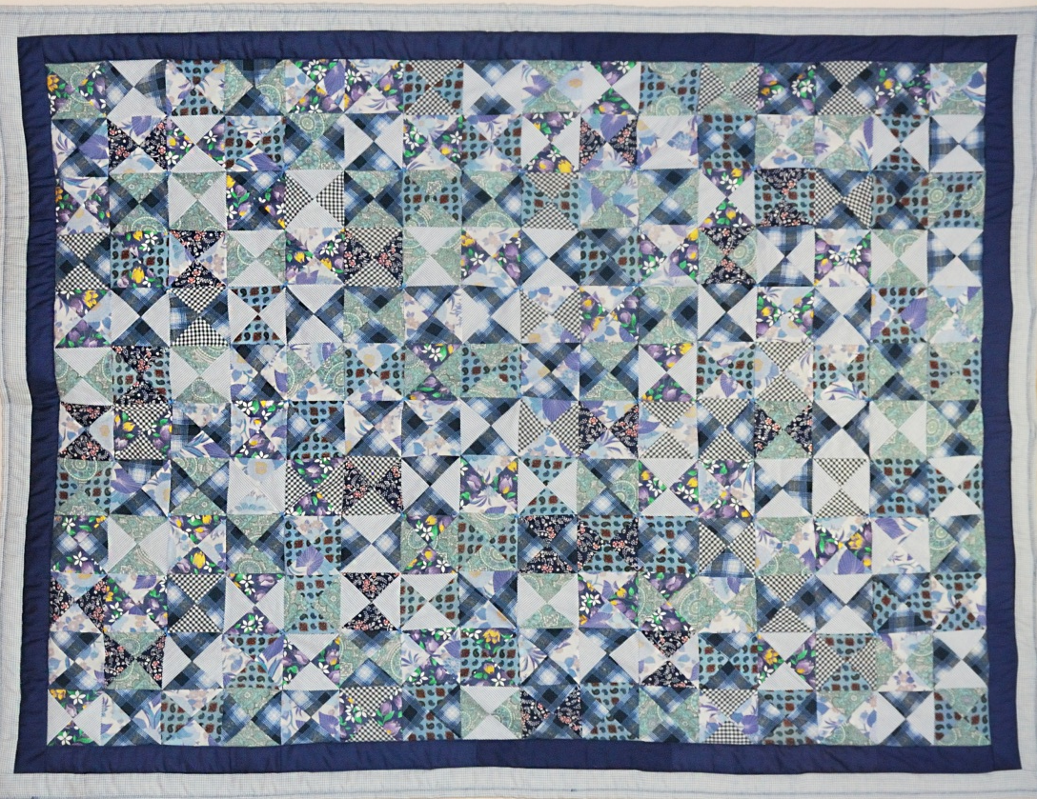
Михайлова Э.С.
Лоскутная техника. Одеяло.Текстиль

Slide 16
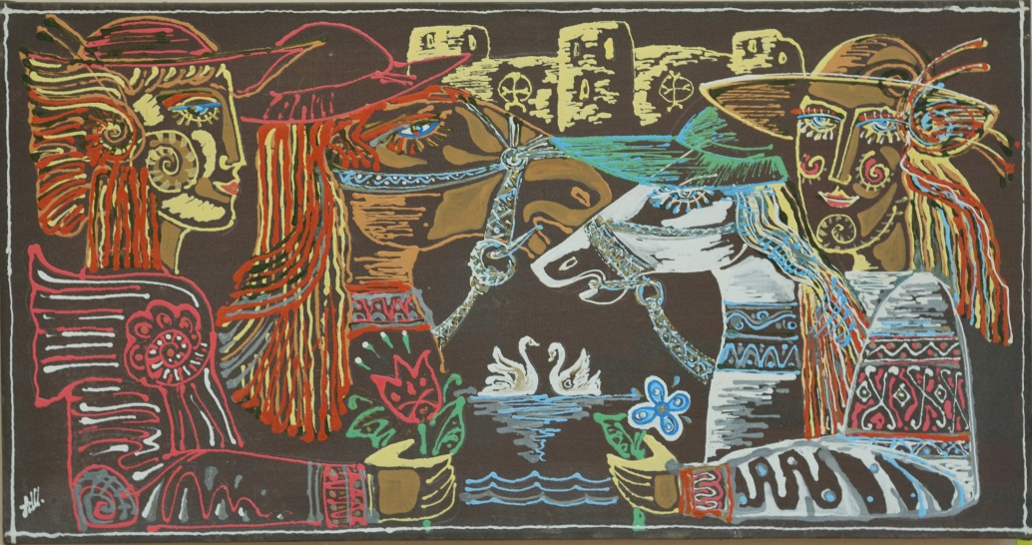
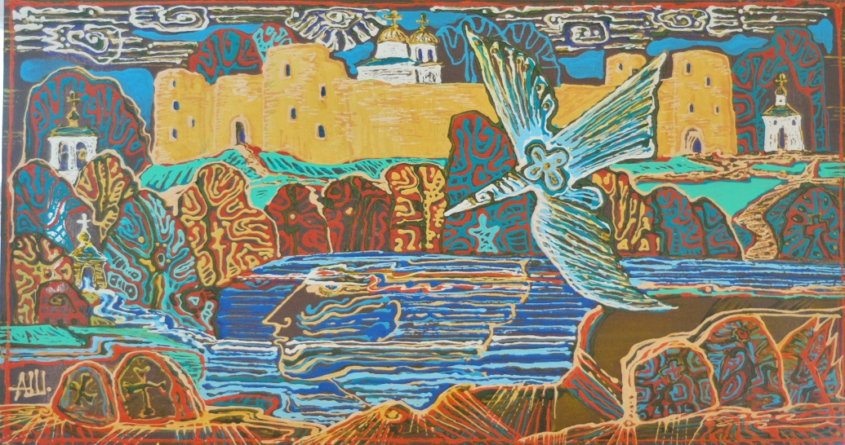
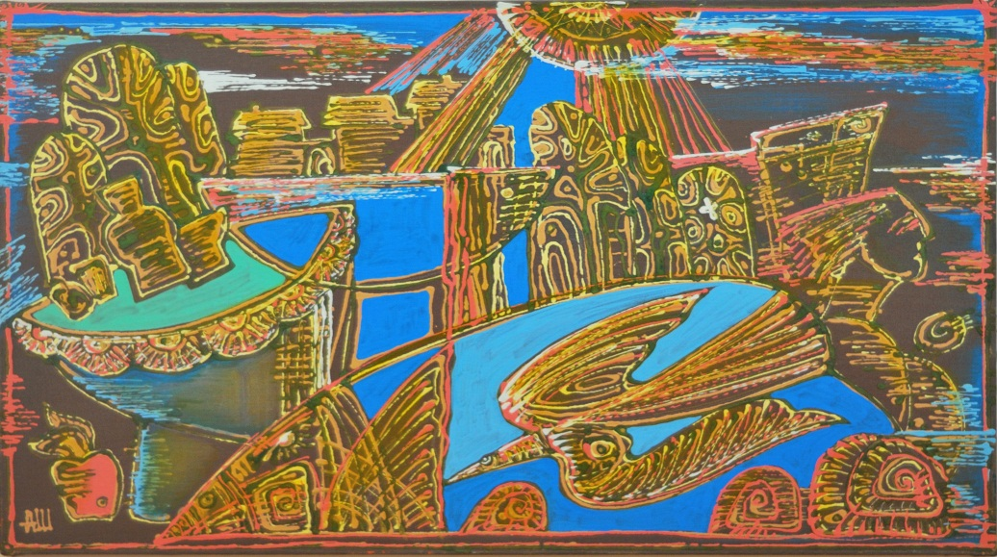
Шапоткин А.А.
х. акрил

Slide 17
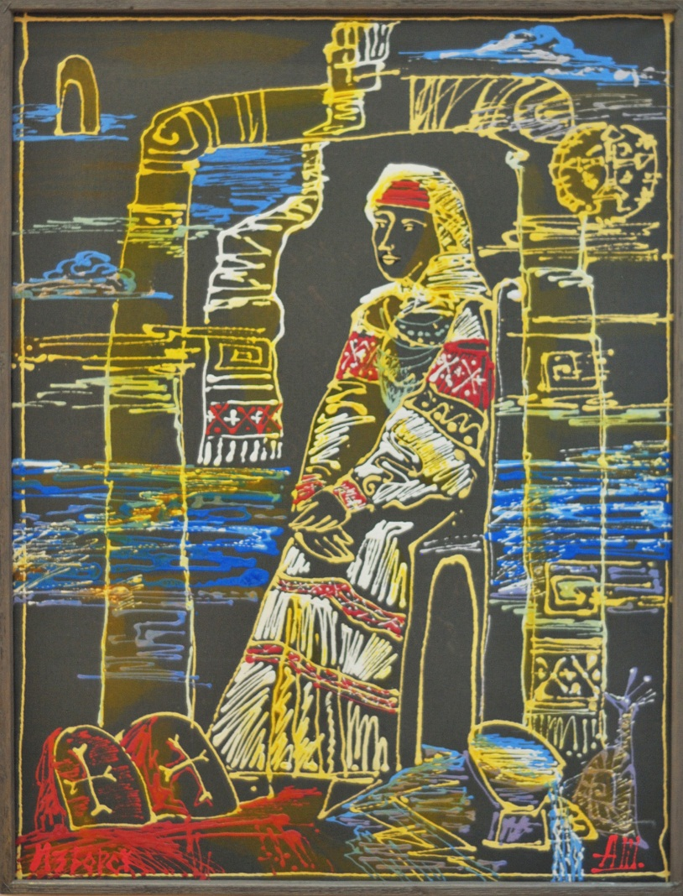
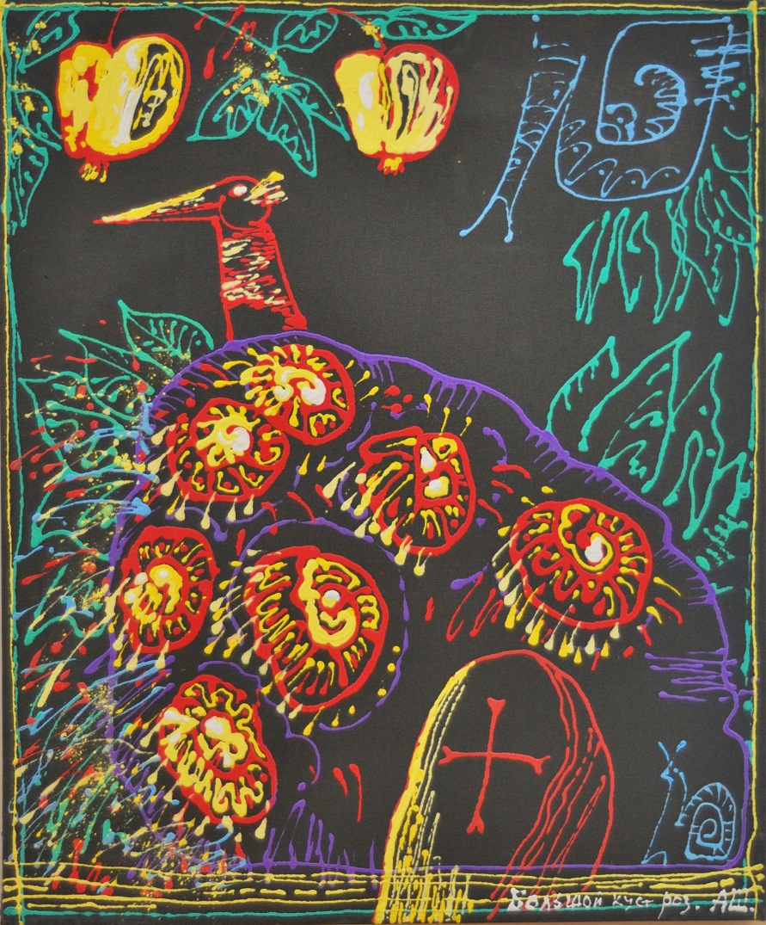
Шапоткин А.А.
х. акрил

Slide 18
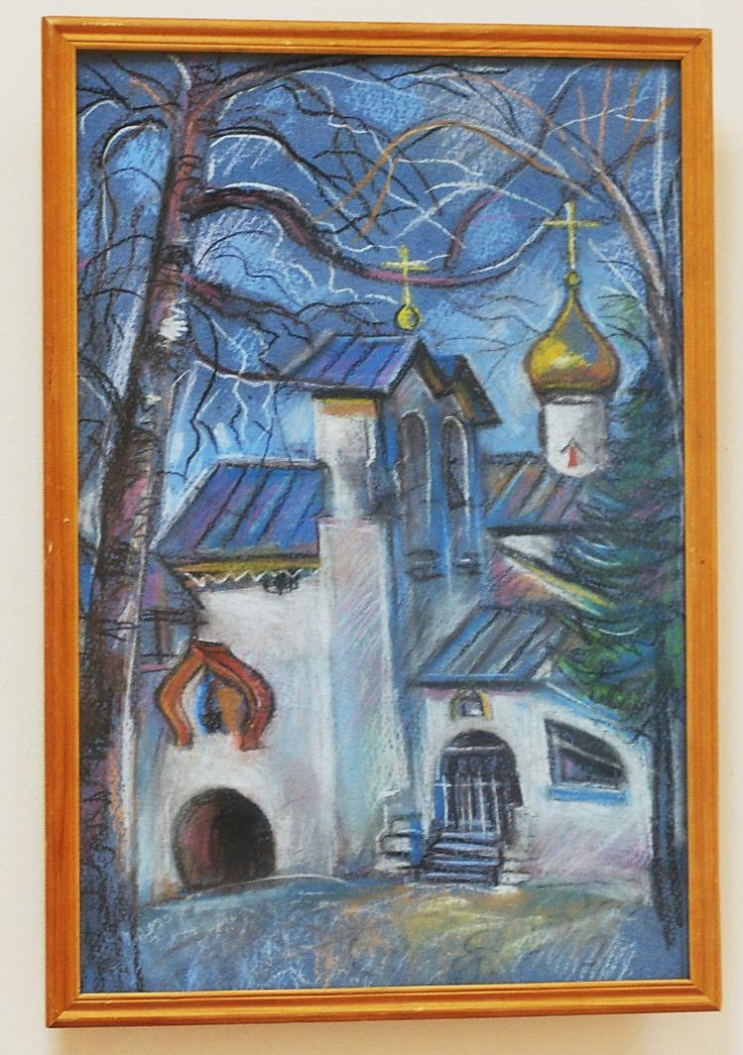
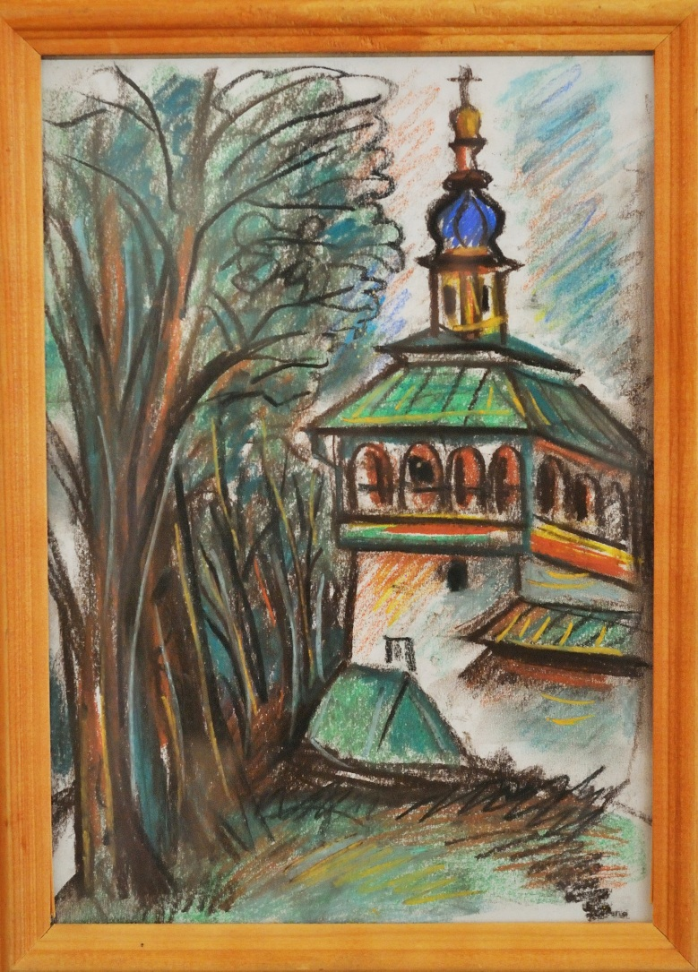
Подопригора Г.Я.
Псково-Печерский монастырь
Псково-Печерский монастырь
Б.п.

Slide 19
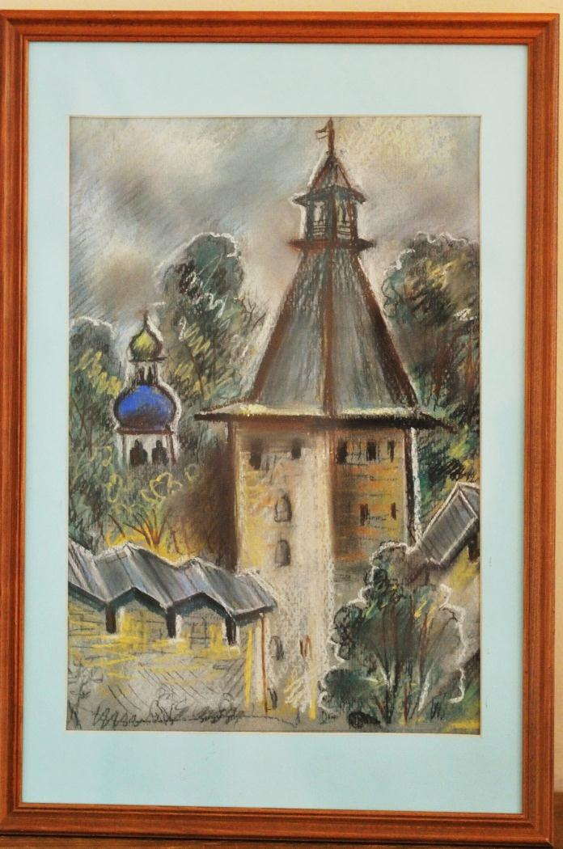
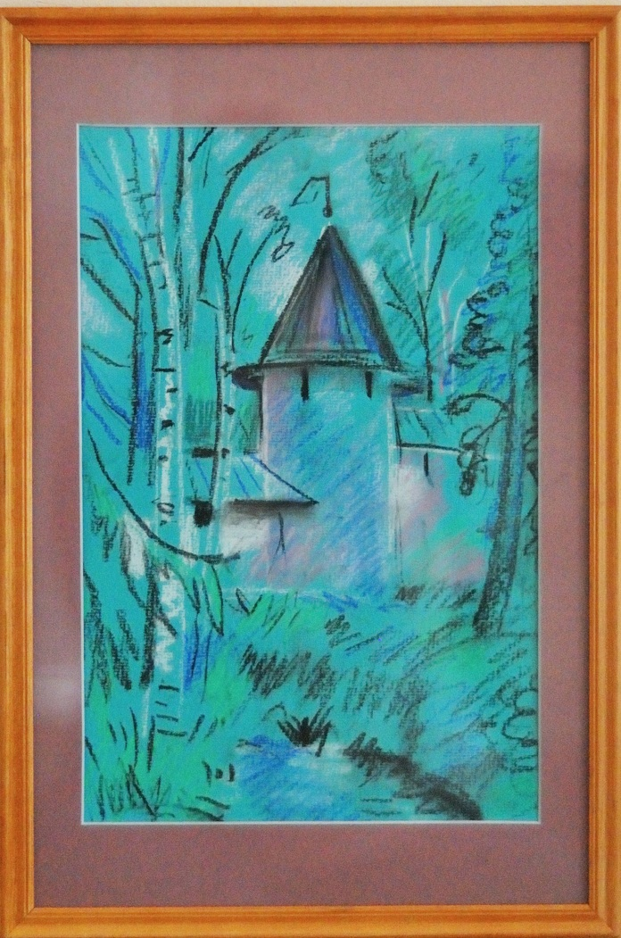
Подопригора Г.Я.
Псково-Печерский монастырь
Подопригора Г.Я.
Псково-Печерский монастырь
Б.п.

Slide 20
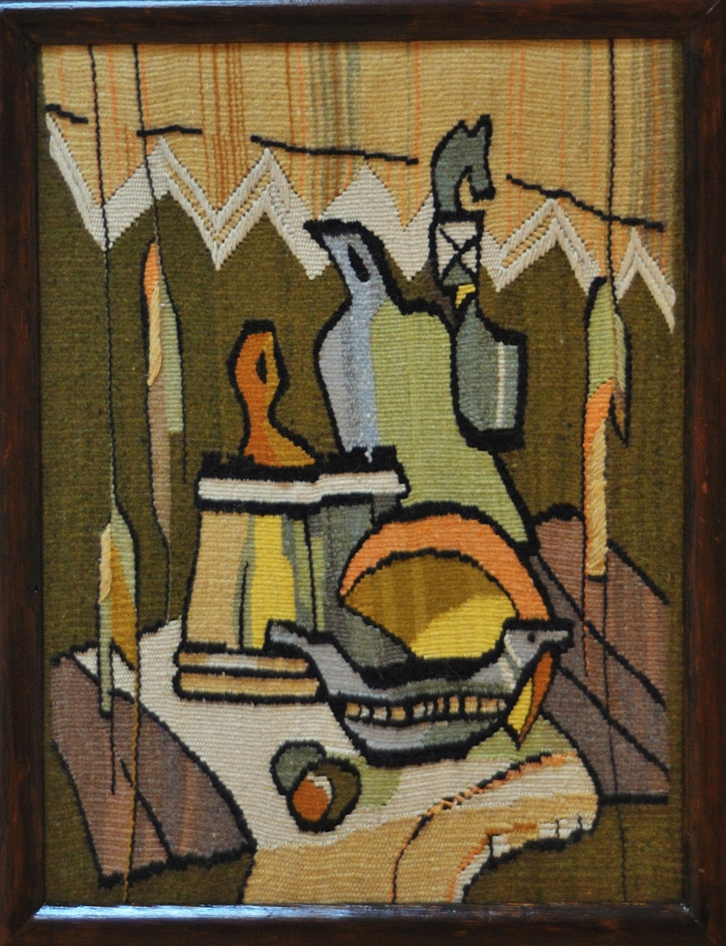
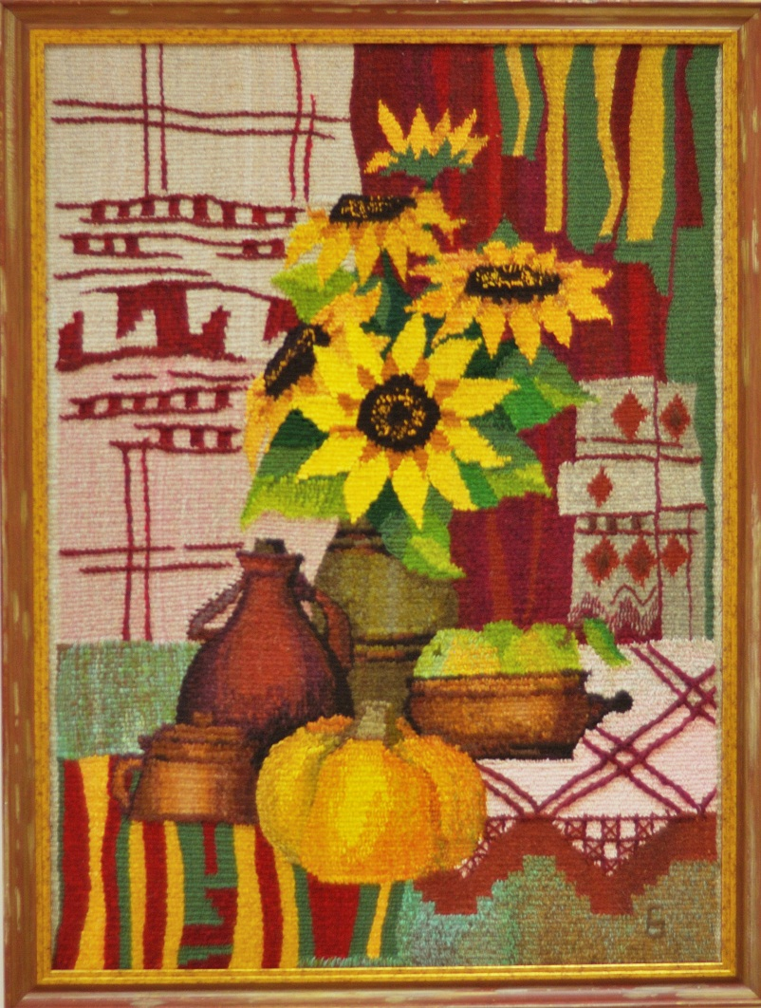
Гобеленовое ткачество
Багданова О.Е.
Натюрморт с подсолнухами

Slide 21
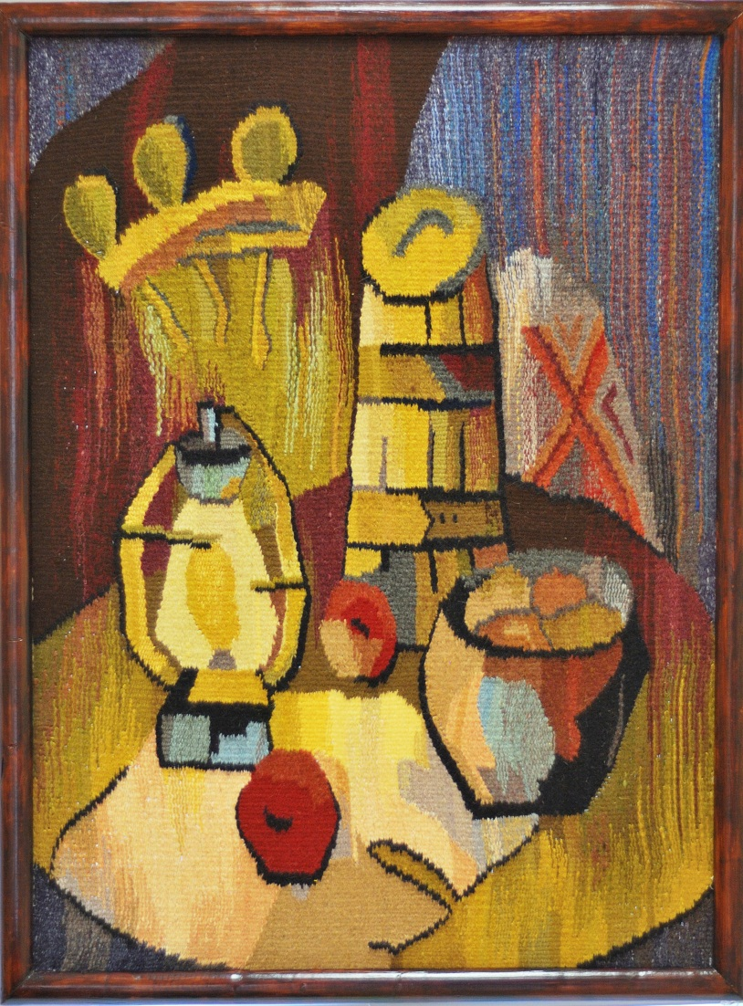
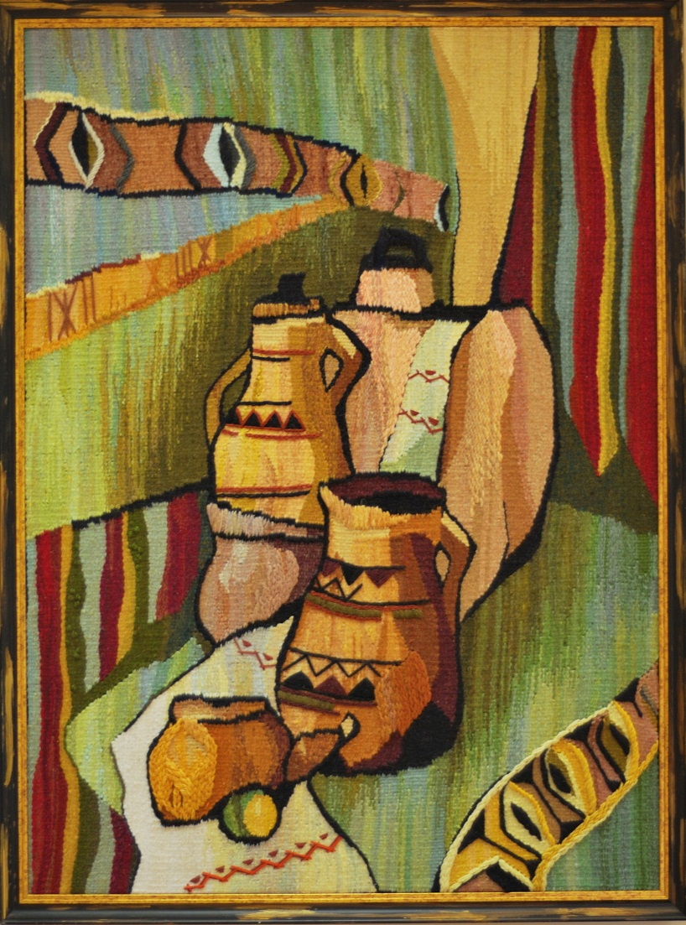
Гобеленовое ткачество
Багданова О.Е.
Натюрморт с лампой и яблоками
Солонюк Н.И.
Натюрморт с кувшинами

Slide 22
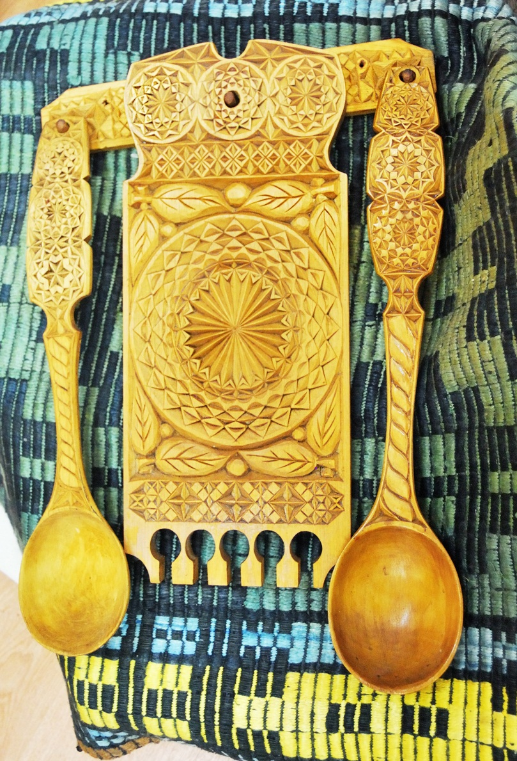
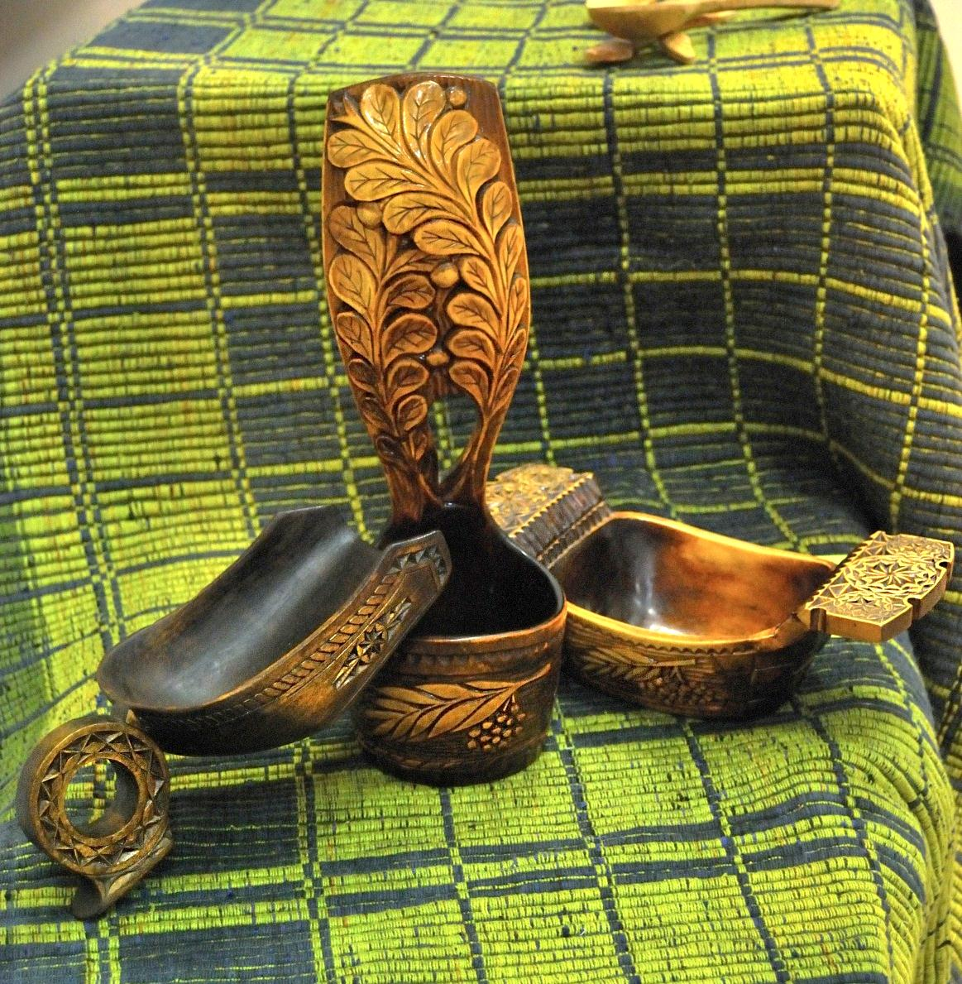
Резьба по дереву
Чапыгин А.Н.
Разделочная доска с двумя ложками
Совок для сбора ягод, ковш, конфетница

Slide 23
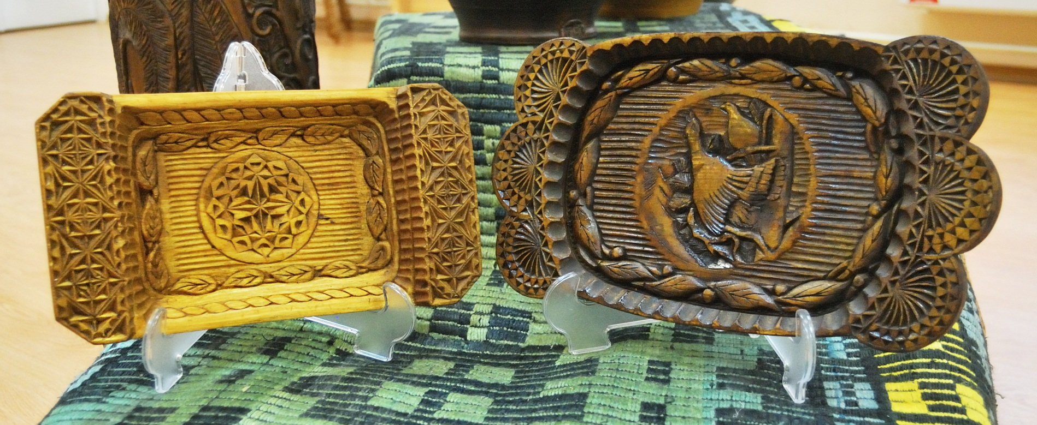
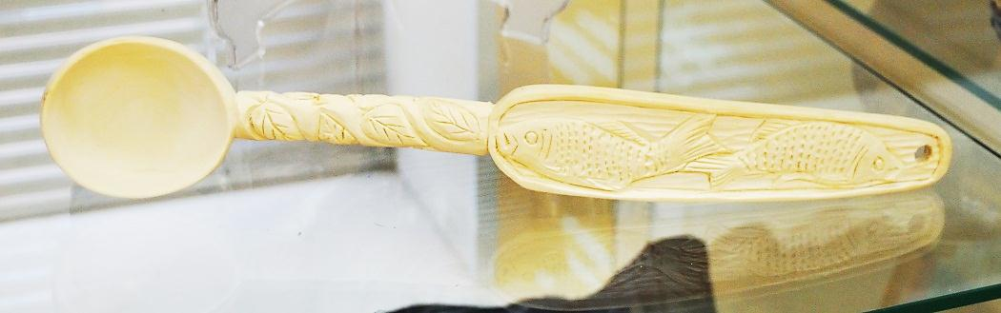
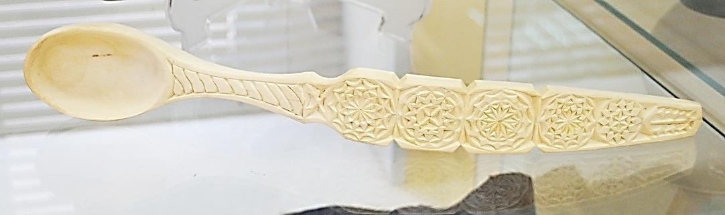
Чапыгин А.Н.
Подносы
Ложки

Slide 24
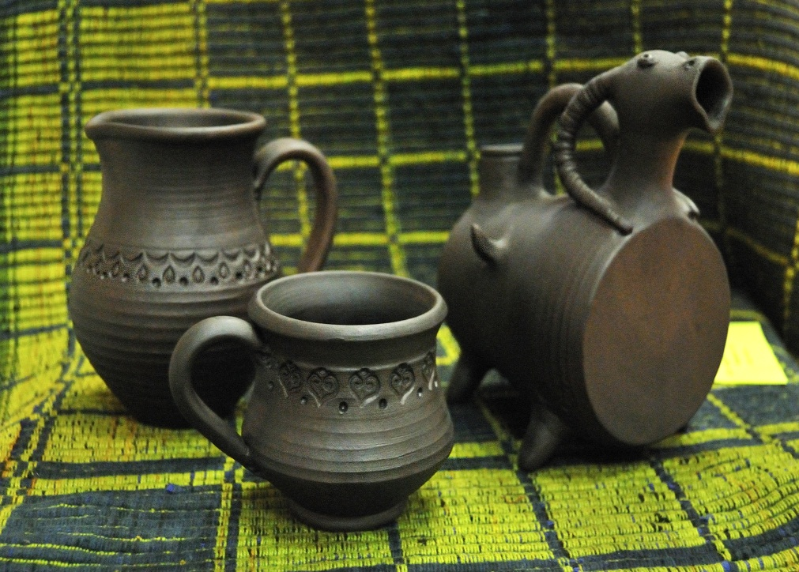

Обварная керамика
ООО «Даргос»
Руководитель Волынчук Э.В.
Домашняя утварь и посуда

Slide 25



ООО «Даргос»
Руководитель Волынчук Э.В.
Домашняя утварь и посуда

Slide 26


ООО «Даргос»
Руководитель Волынчук Э.В.
Светильник, домашняя утварь

Slide 27


ООО «Даргос»
Руководитель
Волынчук Э.В.
Сувенирная керамика

Slide 28

Обварная и поливная керамика
Пересада Ю.А.
Вазы, кувшин, крынка, блюда

Slide 29


Ручная гончарная формовка, двойной обжиг с обваркой в молоке
Пересада Ю.А.
Посуда и утварь

Slide 30


Пересада Ю.А.
Посуда и утварь

Slide 31


Сувениры из дерева и бересты
Татаринов Г.Г.
Лошадки, шкатулки

Slide 32


Татаринов Г.Г.
Магниты, чернильница
Сувениры из дерева и бересты

Slide 33


Сувениры из дерева и бересты
Татаринов Г.Г.
Подковы, ангелы

Slide 34






